Slide 2
Make-Video

Slide 3

A propos de nous

Slide 4
Client

Slide 5
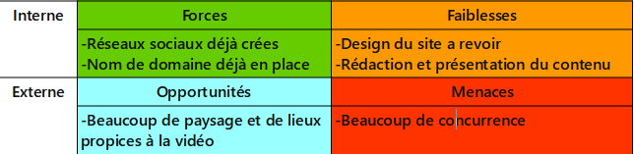
Le client est un jeune vidéaste qui souhaite améliorer la visibilité de son site internet, et promouvoir les services proposés par son entreprise.
Client :

Slide 6
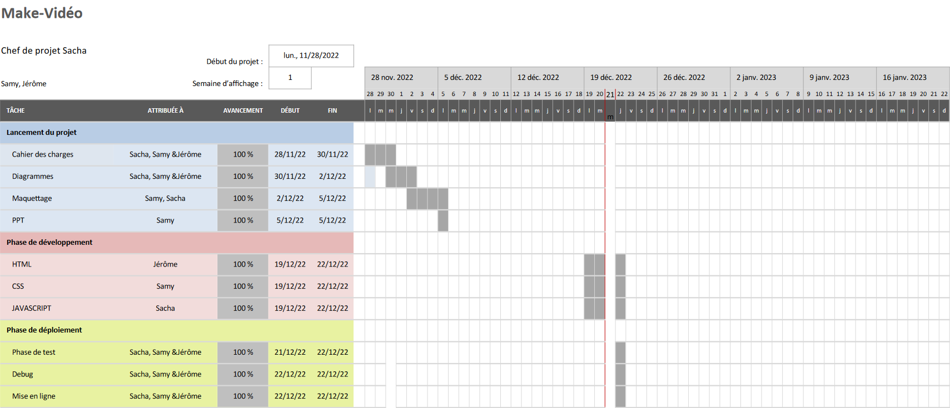
Diagramme de Gantt :

Slide 7
Charte graphique

Slide 8
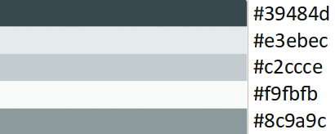
Palette de couleurs

Slide 9
Logo

Slide 10


Slide 11
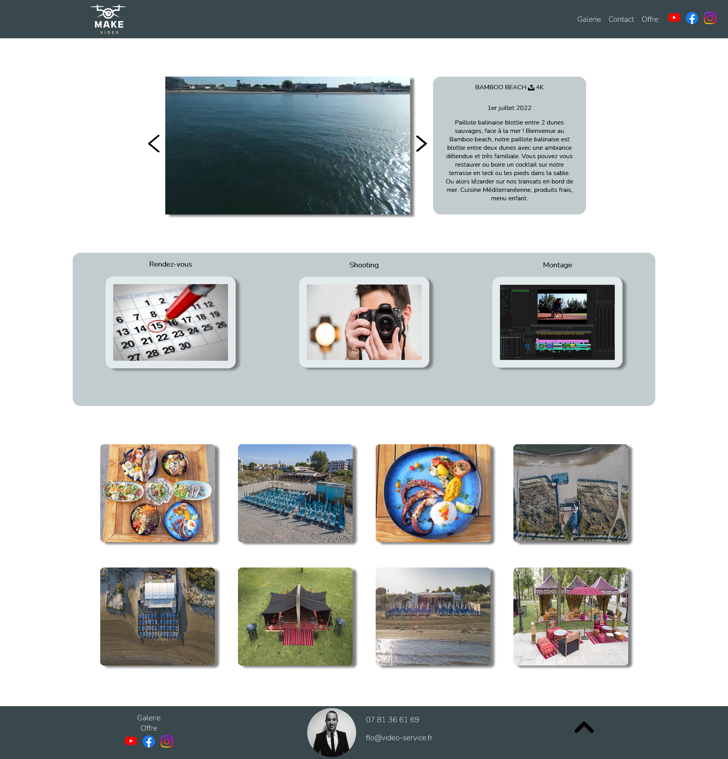
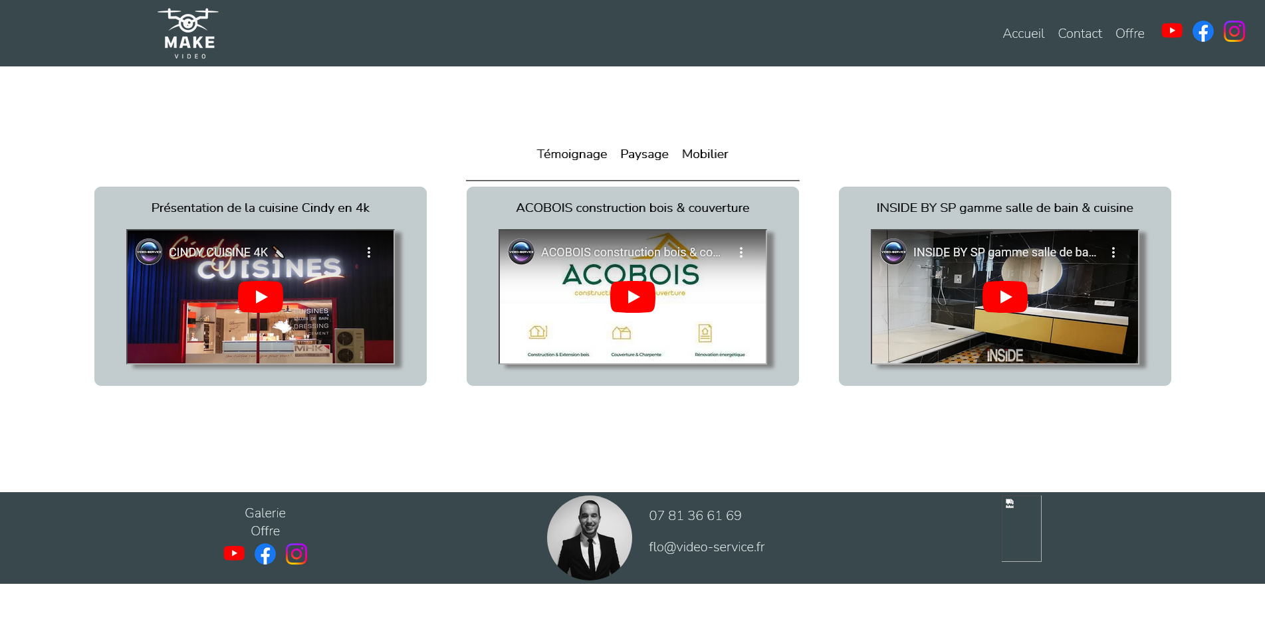
Site Make-video :
Accueil :
Galerie :

Slide 12
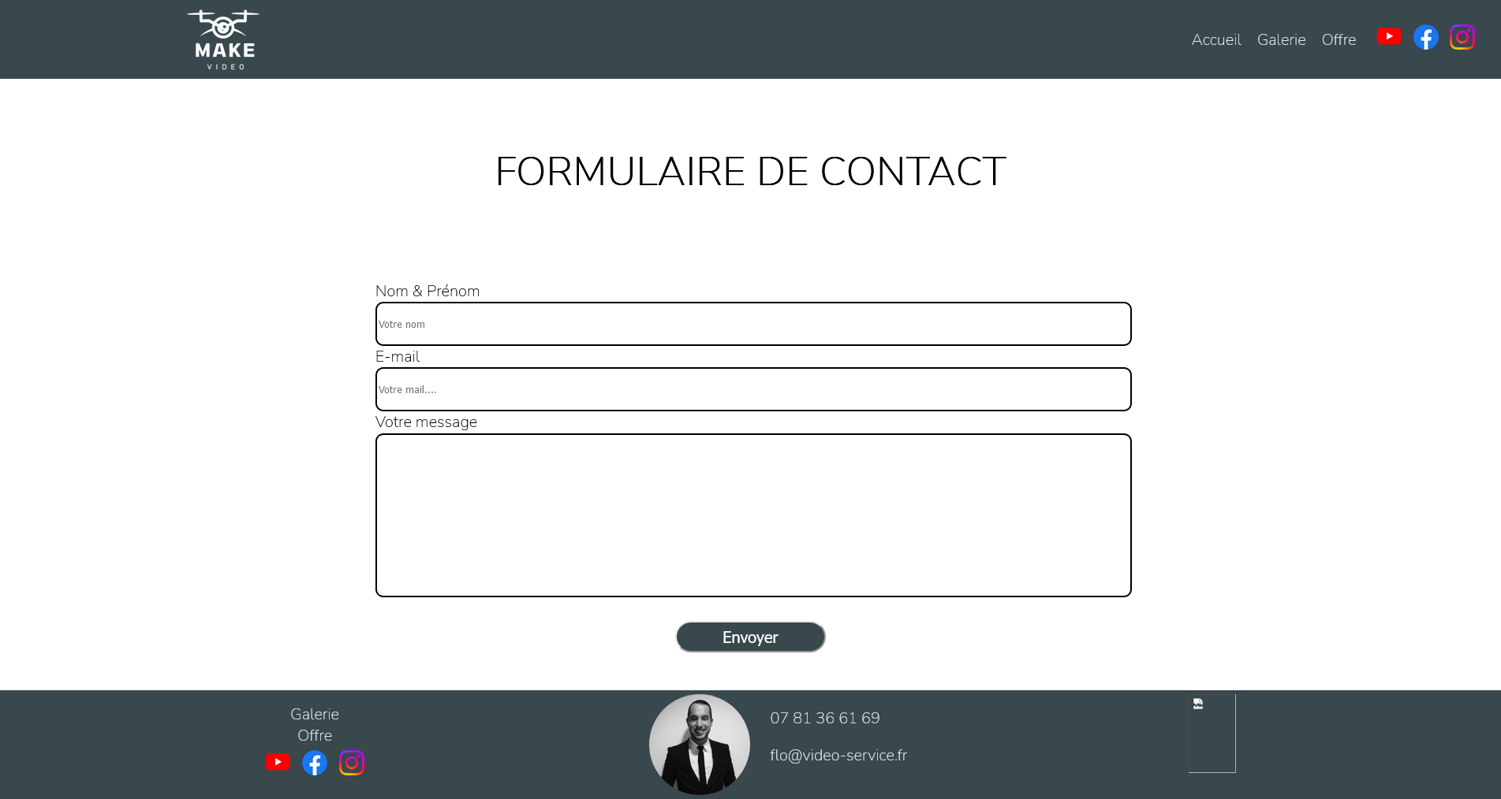
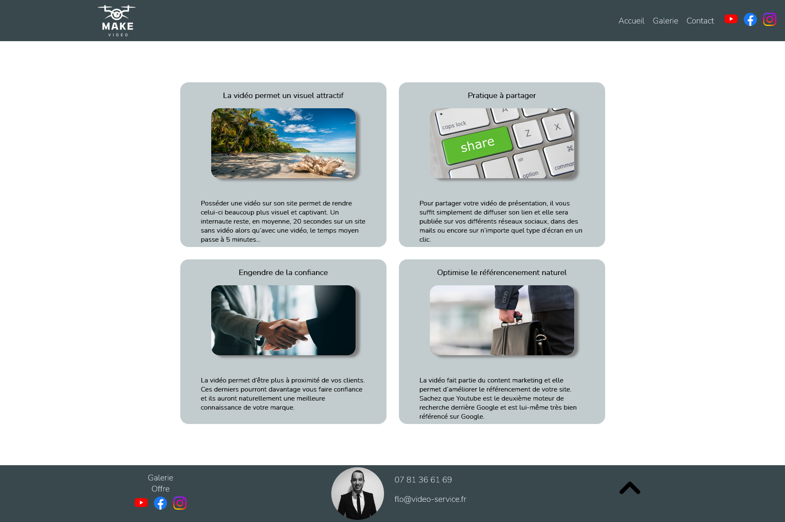
Contact :
Offres :

Slide 13
Conclusion :
Difficultés rencontrés :
Points forts :
Responsive du site
Le temps
Manque d’expériences
Esprit d’équipe
Répartition des tâches
Java script

